Slide 1


唐山限产加剧，高炉开工大幅下滑
2021年11月5日
衡焱 投资咨询证号：Z0016768 从业资格证号：F03090081
钱龙 从业资格证号：F3077614

Slide 2

一周价格观察（周五数据）
品种 | 主力合约收盘（涨跌） | 现货价格（涨跌） | 基差 | 月差
螺纹 | 4247(+21） | 4900（-70） | 753 | 186
热卷 | 4569(-45） | 4970（-30） | 401 | 200
铁矿 | 569.5（-22） | 700（-5） | 180.5 | 4
焦炭 | 3046（+11.5） | 4000（0） | 954 | 652.5
焦煤 | 2390(+12） | 3890（0） | 1500 | 571
预计下周市场强弱顺序：焦炭、焦煤、热卷、螺纹、铁矿
价格因子分析
品种 | 供应 | 需求 | 库存 | 基差 | 价格水平 | 行情预判
螺纹 | 唐山地区高炉限产，产量下滑 | 寒潮来袭，下游进入淡季，需求持续低位 | 厂库持续堆积，钢厂压力显现 | 贴水 | 正常 | 钢厂低开工影响原料需求，可以低仓位做焦炭反弹
热卷 | 低位持续上升 | 汽车消费小幅反弹 | 库存持续下滑，去库进度尚可 | 贴水 | 正常
铁矿 | 发运维持稳定，到港处于高位 | 高炉开工大幅下降，需求不足 | 港库快速上升，压港船舶处于高位，库存压力大 | 贴水 | 正常
焦炭 | 环保限产未放松，开工处于低位 | 钢厂开工不足，补库需求不大 | 焦化库存有所累积 | 贴水 | 偏低
焦煤 | 动力煤保供压缩焦煤供应空间，供应偏少 | 焦化厂限产影响需求 | 煤矿库存持续增长，供需缺口有所弥补 | 贴水 | 偏低

Slide 3
逻辑及策略
本周在上周的大跌行情后，黑色行情偏稳。周一大幅下跌，随后周二到周五均为宽幅震荡。螺纹钢周五重心略有下移，不过日内偏强震荡为主；铁矿石走势最弱，持续创新低；两焦政策压力减弱，震荡反弹。 螺纹钢方面，本周螺纹产量回落2.16万吨至288.4万吨，同比减少70.95万吨；社库环比减少24.18万吨至533.95万吨，同比减少80.18万吨；厂库环比增加19.73万吨至280.12万吨，同比增加0.4万吨。螺纹周产量小幅回落，总库存降幅大幅收窄，厂库已连续三周出现上升，且和去年同期水平基本持平，显示钢厂压力有所加大。本周螺纹表观消费量环比回落10.95万吨至292.85万吨，同比减少154.15万吨，降幅达34.49%，螺纹表需已连续四周同比降幅达到30%左右。随着冷空气来临，各地开始降温，叠加疫情扩散，下游工地开工减少，表需再度降低。目前盘面依旧以弱需求为主，焦炭第一轮提降导致成本支撑趋弱，预计螺纹钢继续偏弱运行。 铁矿方面，247家钢厂的高炉开工率70.9%，环比上下降4%，比去年同期下降15.56%；日均铁水产量283.79万吨，环比下降6.42万吨，同比下降40.71万吨。全国45个港口进口铁矿库存为14703.83万吨，环比增211.88吨；日均疏港量289.39万吨降5.6万吨。 目前唐山地区126座高炉中有75座检修，周影响产量约135.34万吨，产能利用率56.18%，周环比下降8.83%，月环比下降10.31%，较去年同期下降25.23%。本周开工，铁水产量均大幅下滑，唐山环保政策加严，且部分高炉钢利润压缩至盈亏线导致钢厂主动检修，铁矿需求大幅收缩。目前港口库存正快速上升，预计需求低迷的情况下，铁矿石价格仍将承压运行。 煤焦方面，Mysteel统计全国100家独立焦企样本：产能利用率65.48%，周环比减增0.47%；日均产量31.27万吨，增0.23万吨；110家钢厂样本焦炭库存405.88万吨，减7.86万吨。发改委本周召开全国长协煤流向监管工作视频会议，会议中指出保供稳价取得了阶段性的成果，但部分省区开始出现电厂进煤积极性降低，不愿意签合同、不愿意兑现合同。要求明年电厂100%签长协，电厂不要再期待价格大幅度的下跌。目前煤焦市场逐渐由政策驱动转为基本面驱动，不过钢厂开工率下滑以及钢材现货下跌对煤焦价格造成不利影响，一定程度上打压了盘面的反弹。本周钢厂提降焦炭第一轮，目前期货贴水较深，后续应该以期货偏强震荡，现货继续下跌的双方向补基差为主。

Slide 4
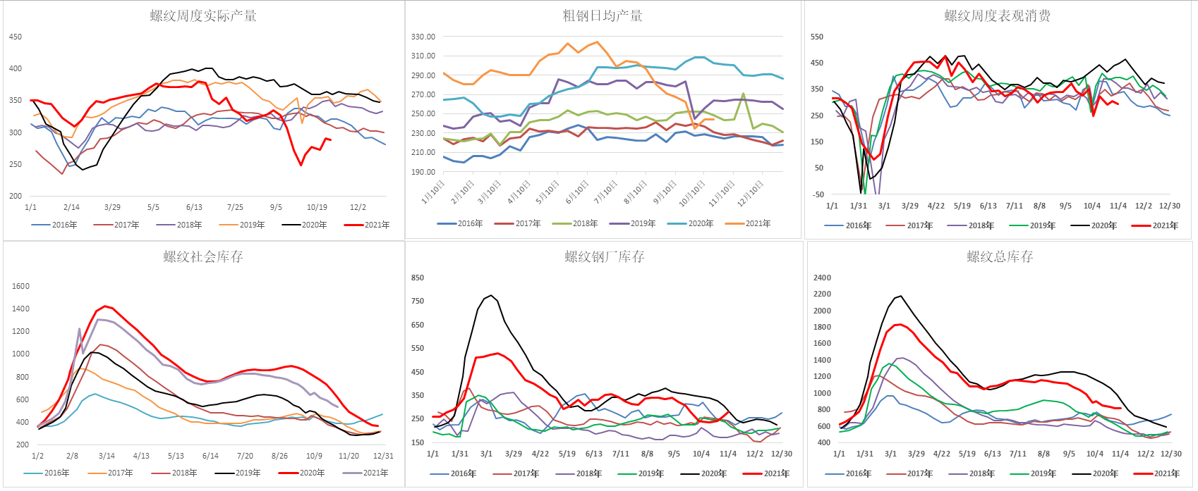
螺纹供求：需求进入淡季，钢厂累库

Slide 5
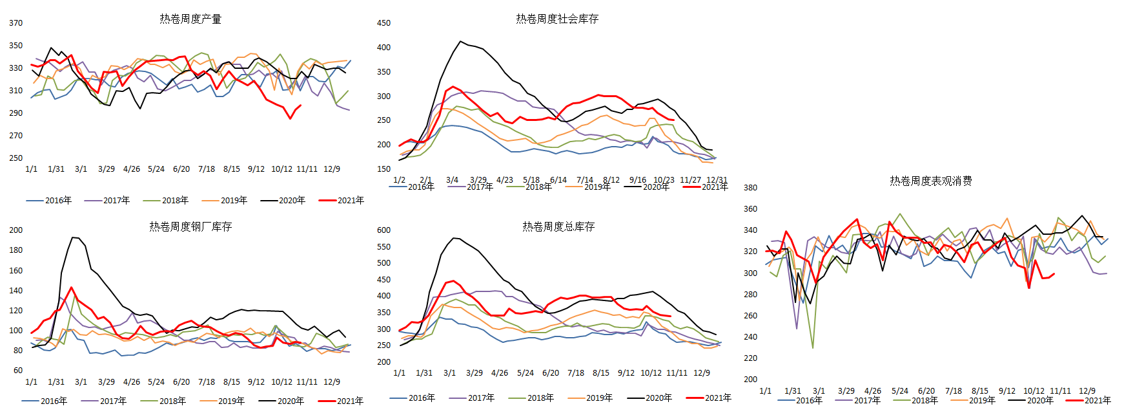
热卷供求：供需双弱，高位缓慢去库

Slide 6
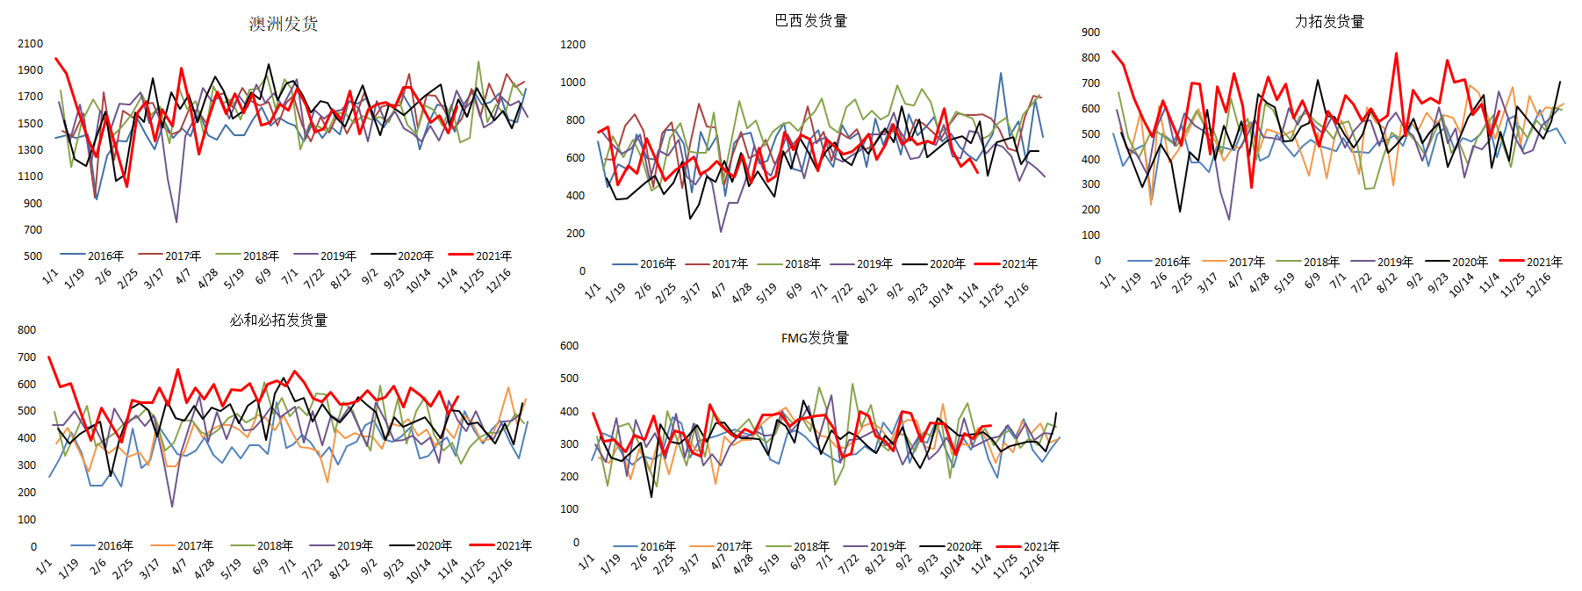
铁矿石供求：澳洲发运小幅提升，总体平稳偏低

Slide 7
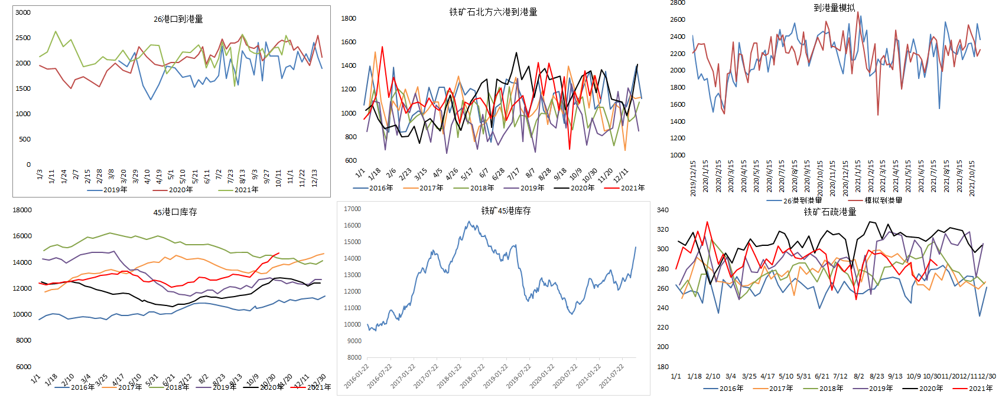
铁矿供求：港库到达同期最高位，快速累库

Slide 8
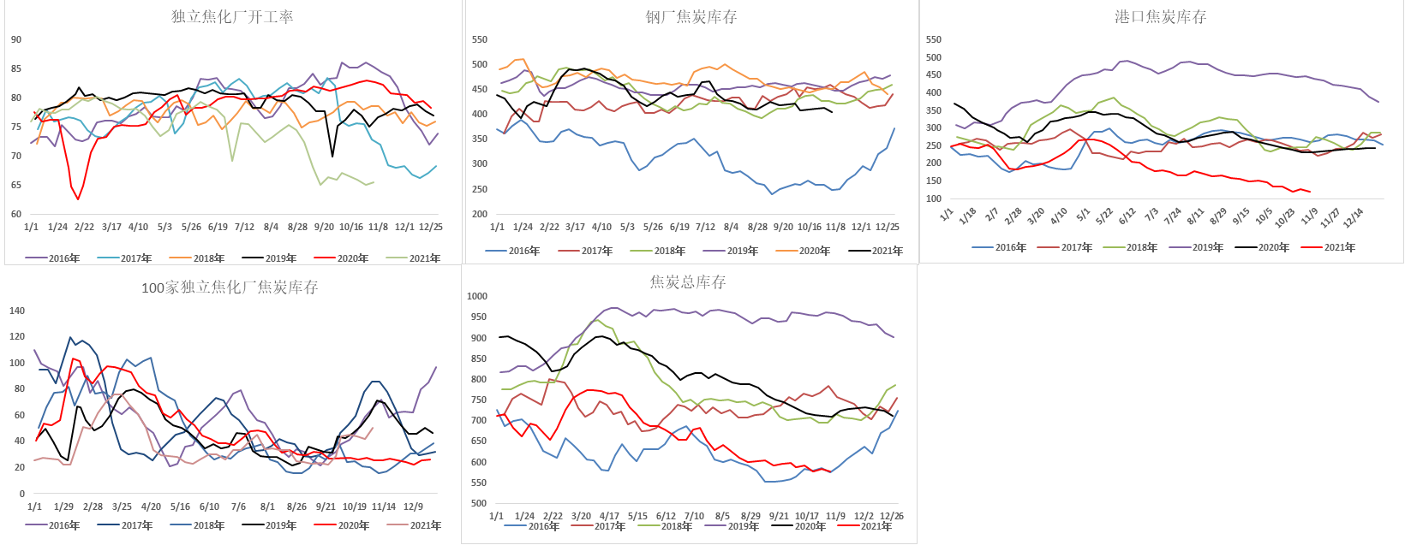
焦炭供求：焦化厂有所累库，出货略有难度，总库震荡去库

Slide 9
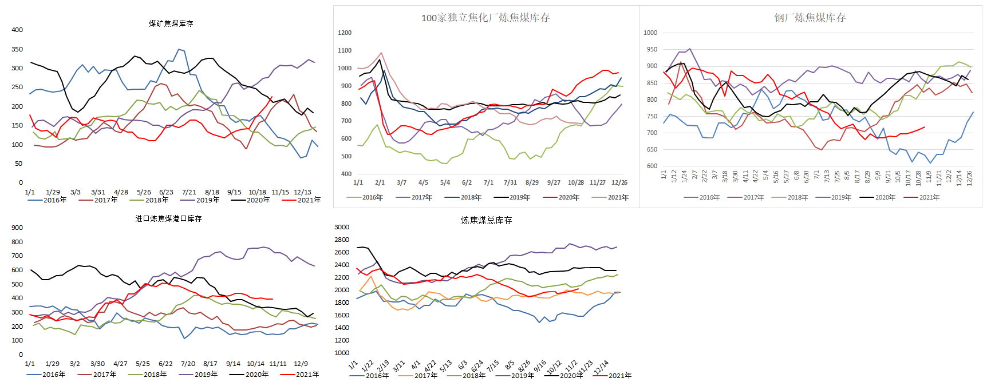
焦煤供求：煤矿快速累库，总库小幅提升，供需缺口缩小

Slide 10
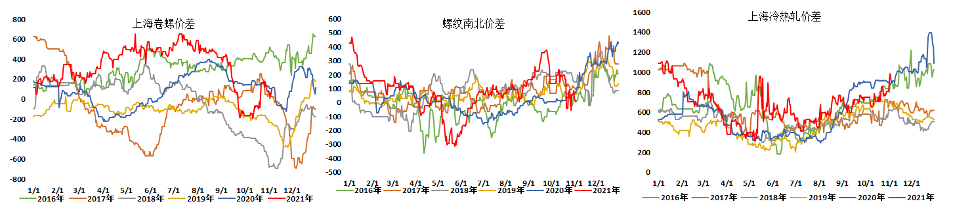
钢材价差：卷落差持续上扬，其余保持稳定

Slide 11
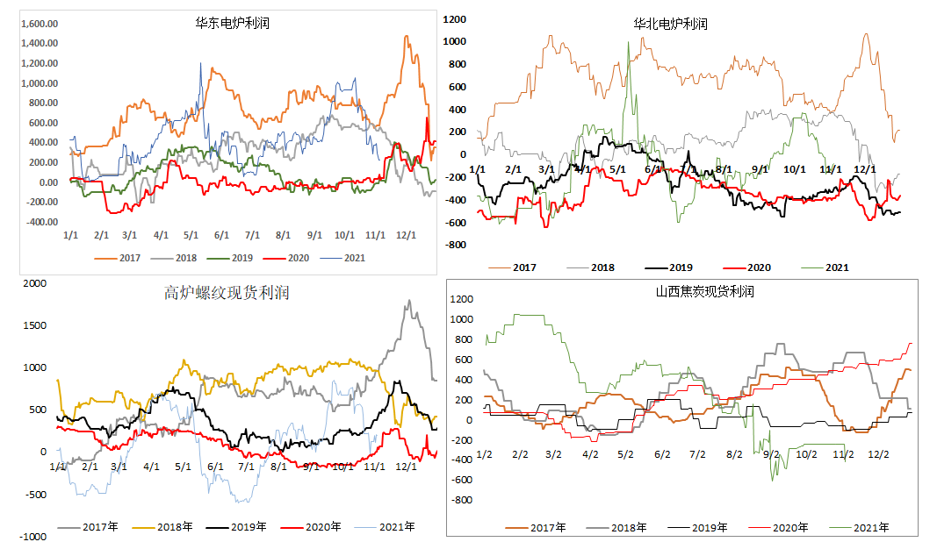
现货利润：电炉钢微利，高炉钢亏损减小

Slide 12
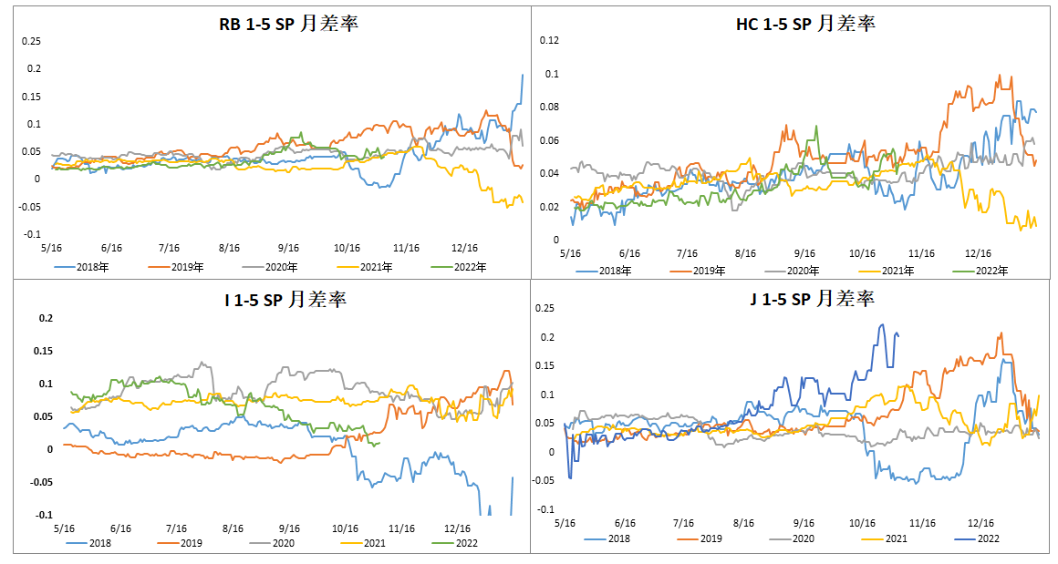
月差：铁矿月差持续走弱

Slide 13
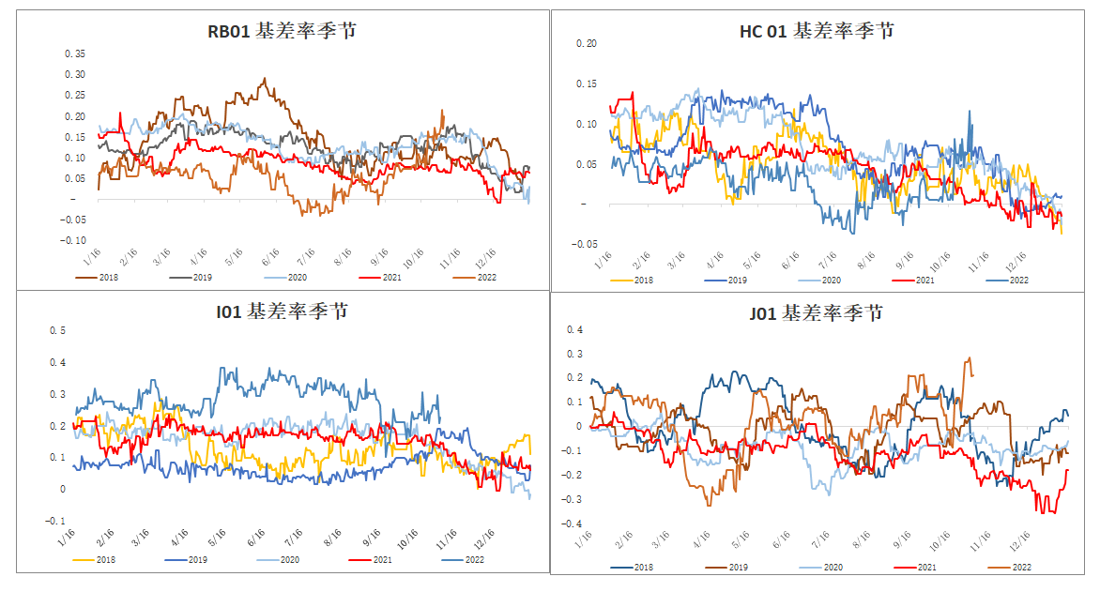
基差：钢材基差震荡上升，焦炭基差大幅上涨

Slide 14
免责声明
本报告的信息均来源于公开资料，我公司对这些信息的准确性和完整性不作任何保证，也不保证所包含的信息和建议不会发生任何变更。我们已力求报告内容的客观、公正，但文中的观点、结论和建议仅供参考，报告中的信息或意见并不构成所述品种的操作依据，投资者据此做出的任何投资决策与本公司和作者无关。

Slide 15
谢谢大家的观看
Thanks for watching.

